Slide 1

实验二 阵列设计实验
第四组
Lab 2 PE Array Design
Group 4
组员：
管羽 贺湘杰 薛晟涛 陈天乐 周璟昊 蔡静雯 曾瀚章 苏创椿

Slide 2
目 录
1
1*N加法树阵列
2
1*N脉动阵列
Contents
3
M*N加法树阵列
4
M*N脉动阵列
5
思考题

Slide 3

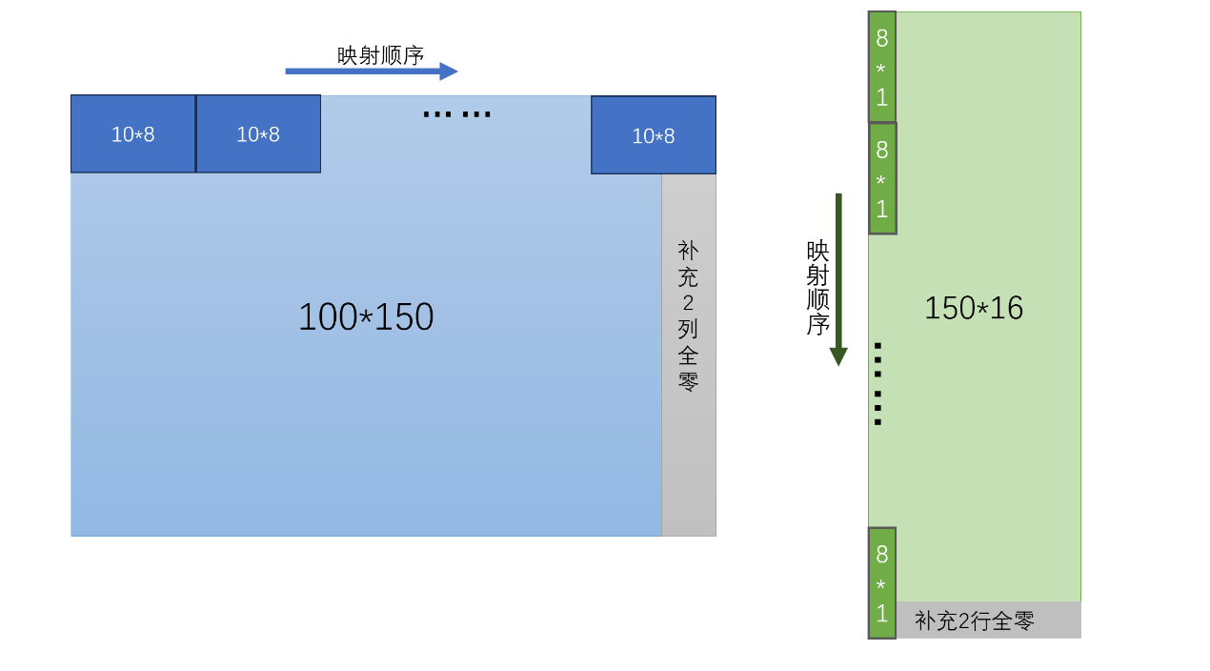
1*N加法树阵列
要求
(1) 相邻乘法运算必须是为同一个输出目标而计算
(2) 1个加法树
初步设计
(1) 10*8输入块：每次处理10个位置*8个输入元素
(2) 8*1权重块：每个输出通道的8个权重
(3) 乘法器：8*10 = 80个
(4) 8输入加法树：100/10 = 10个 —>有问题
数据流
逐行取出的同一列的10*8输入块，分配给10棵树，输出结果暂存至输出寄存器中，等待累加，直到遍历完输入数据的所有列。随后，传入下一列的权重数据，重复以上进程，直至输出激活值的16个列全部计算完成。

Slide 4
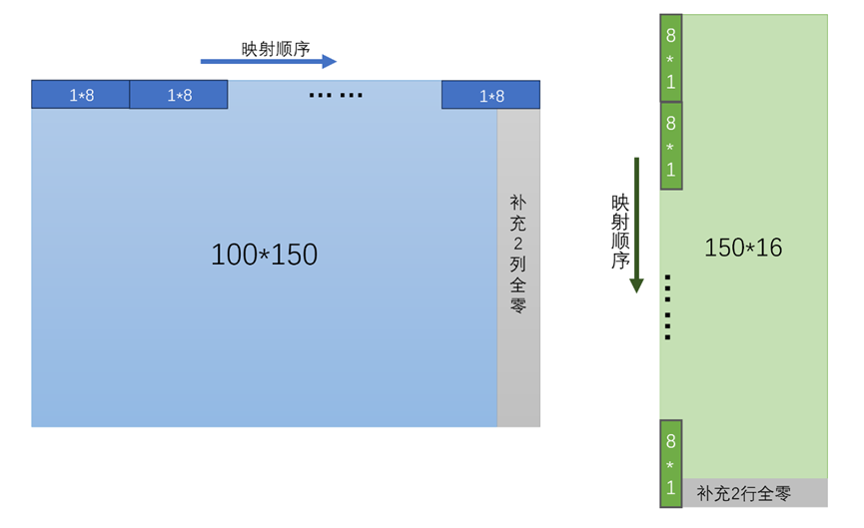
1*N加法树阵列
最终设计
(1) 1*8输入块：每次处理10个位置*8个输入元素
(2) 8*1权重块：每个输出通道的8个权重
(3) 乘法器：8*1 = 8个
(4) 加法树：1个
数据流
每周期按图示顺序取出1*8输入块和权重块，进入乘加树计算，输出结果暂存在寄存器中，等待累加。直到输入块遍历当前行，此时，输入块移至下行首，权重块回到当前列首，重复上过程。一直到遍历完片上所有输入块后，权重块移至下列首，重复上过程16次，输出最终结果。

Slide 5
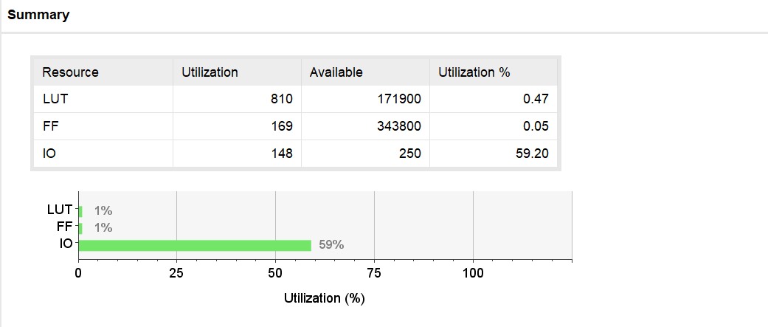
1*N加法树阵列
参数
算力 = 8*100M=0.8Gps
计算量/算力 =100*150*16/0.8G=300us
阵列利用率 =300/352.03=85.22%
最高时钟频率 =1/(10ns-1.392ns)=116.171MHz
IA带宽需求 =8b*8*100M=6.4Gbps
W带宽需求 =8b*8*100M=6.4Gbps
OA带宽需求 =8b*100M=0.8Gbps
IA片上buffer容量 =8b*8=64b
W片上buffer容量 =8b*8=64b
OA片上buffer容量 =8b
IA片外访问总bit数 =16*100*150*8b=1.92Mb
W片外访问总bit数 =16*100*150*8b=1.92Mb
OA片外写回总bit数 =16*100*8b=12.8Kb

Slide 6
目 录
1
1*N加法树阵列
2
1*N脉动阵列
Contents
3
M*N加法树阵列
4
M*N脉动阵列
5
思考题

Slide 7
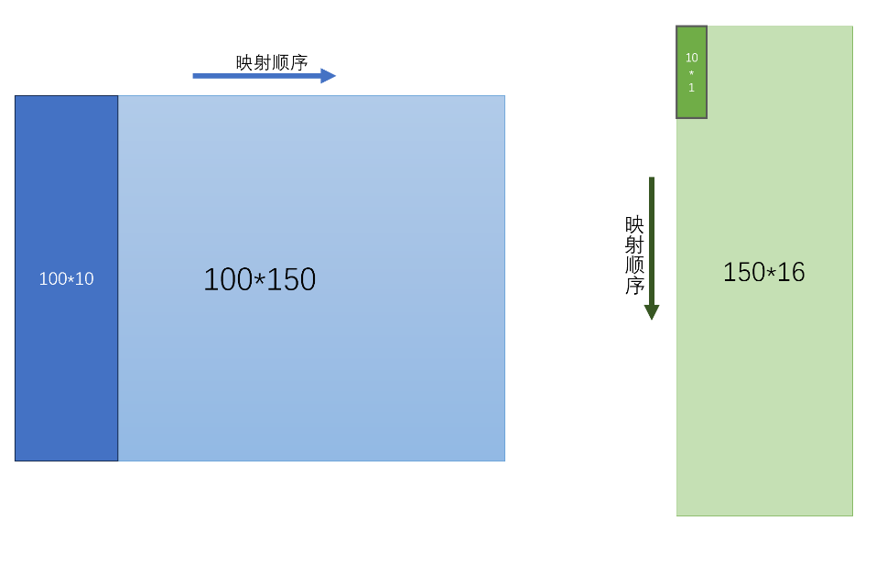
1*N脉动阵列
设计
(1) 100*10输入块：
(2) 10*1权重块：每个输出通道的8个权重
(3)每组脉动包含100+10-1=109次脉动
(4)每次脉动传入1*10（也有可能小于10，用0补齐）的输入
数据流
每次处理完100*10的输入块后，输入块右移，权重块下移。整张输入数据遍历完一次后，即得到了输出激活值的一个列。随后，权重块移到下一列，输入块回到初始，重复以上进程，直至输出激活值的16个列全部计算完成。

Slide 8
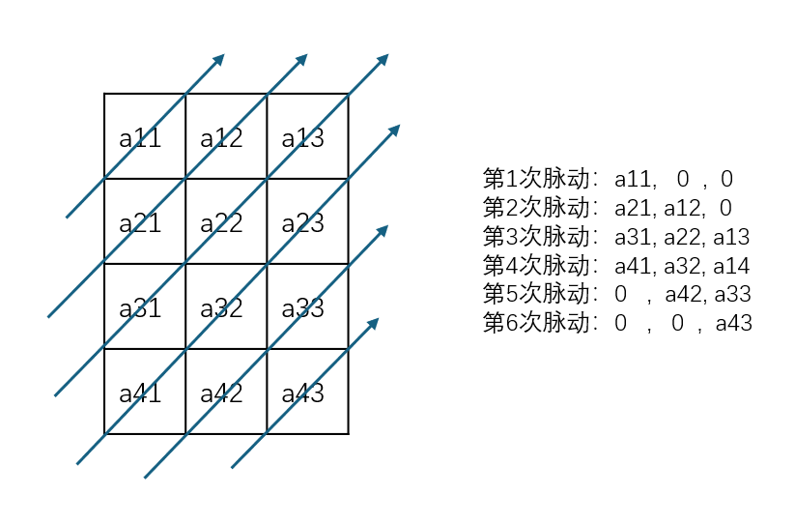
1*N脉动阵列
与乘加树不同，只有处理最右边10列的输入数据时脉冲阵列的输出才是输出激活值的大小，其余时候脉冲阵列输出的都是中间值，需要重新输入到脉冲序列的开头参与计算。（以4*3的输入块和含一列3个计算单元的脉冲阵列为例）

Slide 9
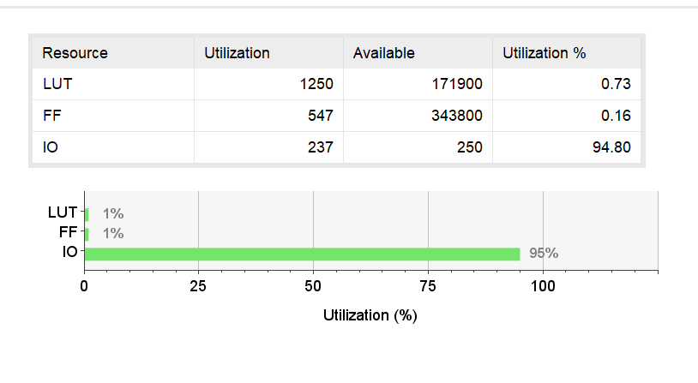
1*N脉动阵列
参数
算力 =10*100M=1Gps
计算量/算力 =100*150*16/1G=240us
阵列利用率 =240/271.390=88.43%
最高时钟频率 = 1/(10ns5.727ns)=234.028MHz
IA带宽需求 =8b*10*100M=8Gbps
W带宽需求 =8b*10*100M=8Gbps
OA带宽需求 =32b*100M=3.2Gbps
IA片上buffer容量 =8b*10=80b
W片上buffer容量 =8b*10=80b
OA片上buffer容量 =32b
IA片外访问总bit数 =16*100*150*8b=1.92Mb
W片外访问总bit数 =16*100*150*8b=1.92Mb
OA片外写回总bit数 =16*100*8b=12.8Kb

Slide 10
目 录
1
1*N加法树阵列
2
1*N脉动阵列
Contents
3
M*N加法树阵列
4
M*N脉动阵列
5
思考题

Slide 11
M*N加法树阵列
只需将1*N中的树复制M个即可形成M*N乘累加树阵列。
每周期：
10*8 输入激活值，逐行分配给10棵乘累加树
1*8 权重， 广播至10棵乘累加树
不同树中输入激活值不同，权重相同
输入激活值遍历完整块，权重遍历至下一列；待到权重遍历完整列，输出。

Slide 12
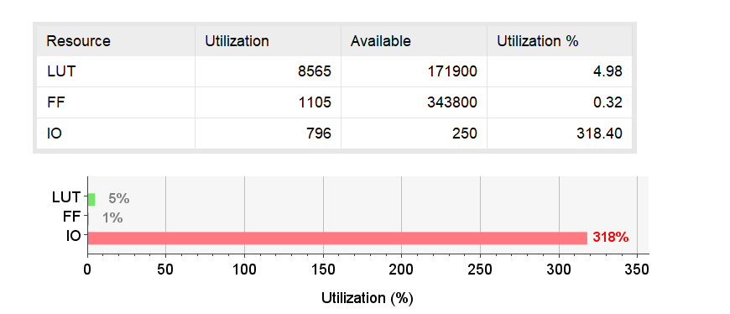
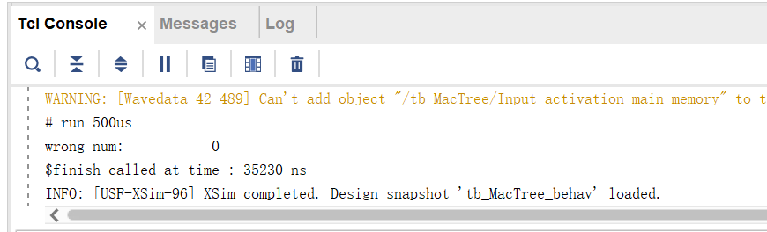
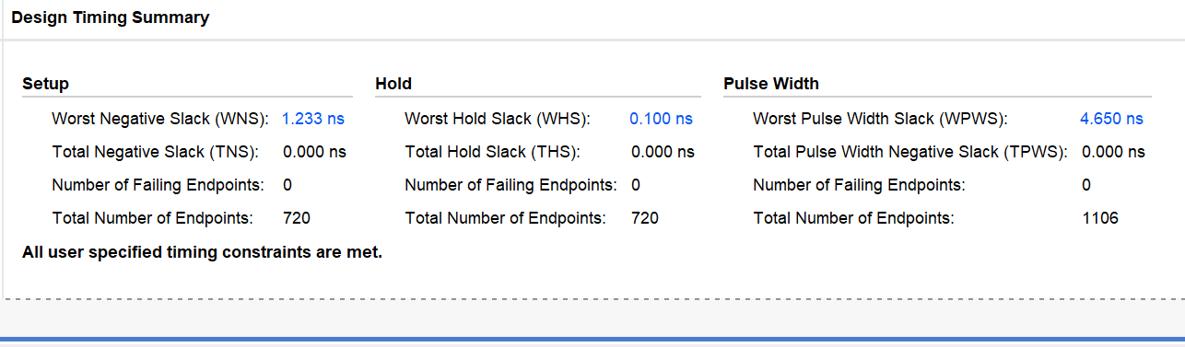
M*N加法树阵列
设计 | 1*8乘加树 | 10*8乘加树
算力 | 0.8Gops | 8Gops
阵列利用率 | 85.22% | 85.15%
最高时钟频率 | 116.171MHz | 113.934MHz
IA带宽需求 | 6.4Gbps | 64Gbps
W带宽需求 | 6.4Gbps | 6.4Gbps
OA带宽需求 | 0.8Gbps | 8Gbps
IA片上buffer容量 | 64b | 640b
W片上buffer容量 | 64b | 64b
OA片上buffer容量 | 8b | 80b
IA片外访问总bit数 | 1.92Mb | 1.92Mb
W片外访问总bit数 | 1.92Mb | 192Kb
OA片外写回总bit数 | 12.8Kb | 12.8Kb

Slide 13
目 录
1
1*N加法树阵列
2
1*N脉动阵列
Contents
3
M*N加法树阵列
4
M*N脉动阵列
5
思考题

Slide 14
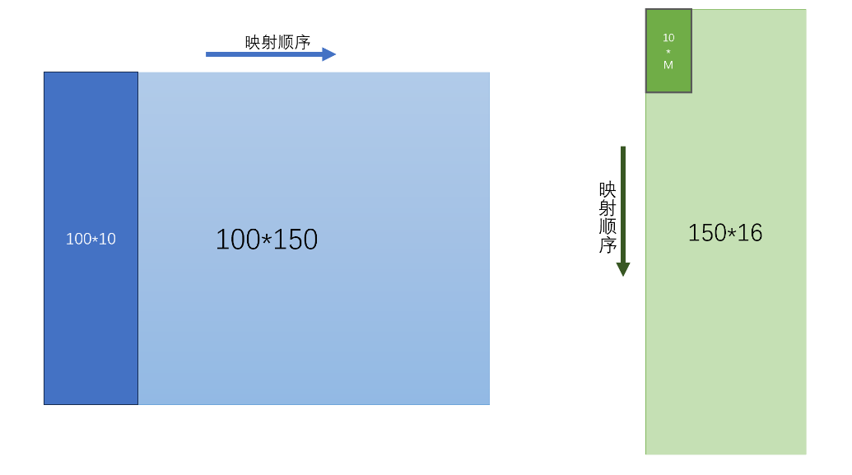
M*N脉动阵列
有M列共M*10个计算单元。
每组脉动：
10*M 权重 逐个映射到计算单元上
100*10 输入激活值 按脉动时序流入阵列
100+10-1=109次脉动
每次脉动
传入1*10的输入，也可能小于10，用0补齐
每组脉动滑块沿箭头方向移动；权重块每列结束后进入下一列，同时激活块回到最左列重复该过程。

Slide 15
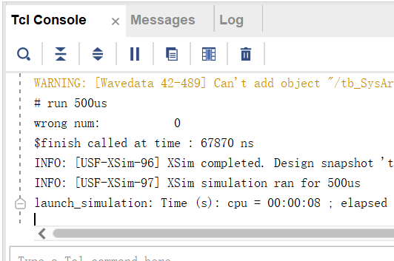
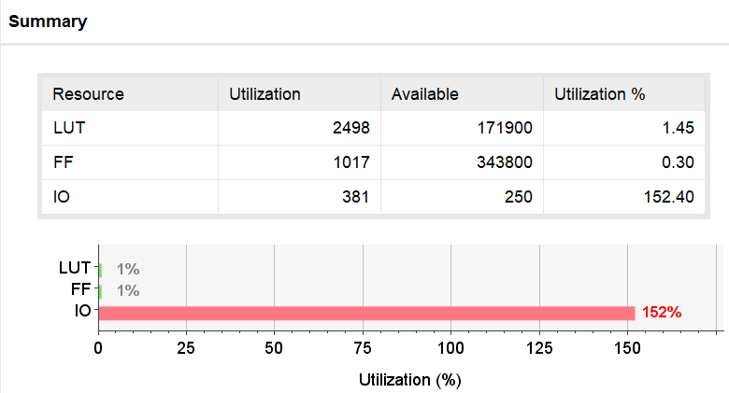
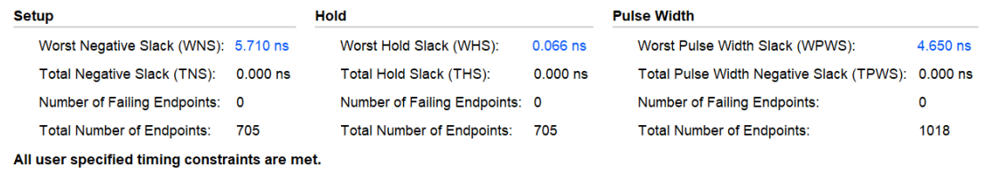
M*N脉动阵列
M=4情况：
设计 | 1*10脉动 | 4*10脉动
算力 | 1Gops | 4Gops
阵列利用率 | 88.43% | 88.40%
最高时钟频率 | 234.028MHz | 232.180MHz
IA带宽需求 | 8Gbps | 8Gbps
W带宽需求 | 8Gbps | 32Gbps
OA带宽需求 | 3.2Gbps | 12.8Gbps
IA片上buffer容量 | 80b | 80b
W片上buffer容量 | 80b | 320b
OA片上buffer容量 | 32b | 128b
IA片外访问总bit数 | 1.92Mb | 1.92Mb
W片外访问总bit数 | 1.92Mb | 1.92Mb
OA片外写回总bit数 | 12.8Kb | 12.8Kb

Slide 16
目 录
1
1*N加法树阵列
2
1*N脉动阵列
Contents
3
M*N加法树阵列
4
M*N脉动阵列
5
思考题

Slide 17
思考题1
用非GEMM的方式算卷积（比如Winograd卷积，或者直接算卷积），该如何控制数据向阵列的传输？
对于Winograd卷积
需要按照Winograd卷积的分块规则，将对应矩阵区域按块进行读取、缓存，逐块变换为算法所需的矩阵形式后传输到计算阵列。同时尽可能提高复用率。
对于直接卷积
可以将输入数据划分为与卷积核尺寸相同的小块（局部窗口），每次仅加载当前窗口的数据到计算阵列的缓存。同时采用滑动窗口，每次仅更新新进入的数据（如水平滑动时只更新新进入的列，而不是重新加载整个窗口的数据）。

Slide 18
思考题2
在你之前设计的基础上，如果有更大的片上buffer（或者有一个新的shared buffer）， 你会怎么重新进行mapping 的设计？会有什么样的好处？（提示：40nm 工艺下，外部访存 的功耗是内部访存的3~6倍以上）可以进行一个case study。
(1) 数据分块与预加载
将输入特征图、权重和中间结果尽可能保留在片上Buffer中
权重驻留：将常用的权重长期缓存，支持多轮计算复用。对于Shared Buffer，权重可以在多轮计算共享，这也提高了并行的可能性。
双缓冲：计算当前块时预加载下一块，隐藏访存延迟。
(2) Shared Buffer的协同设计
全局数据池：Shared Buffer作为统一存储池，供MAC树和脉动阵列共享。输入特征图、权重、部分和统一调度，减少冗余。
动态分配：根据计算阶段动态分配Buffer空间（如计算时分配更多空间给权重，回写时分配给部分和等）。

Slide 19
思考题2
Case Study——以外部访存功耗 = 4倍内部访存功耗为例
以ResNet第一层为例，输入特征图：224x224x3，权重：3x3x3x64。
原始MAC加法树：
片上Buffer存储3行输入（3x224数据） + 1个权重集（3x3x3数据）。
每计算1行输出需加载3行输入（3x224x3 = 2016次访存）和1个权重（3x3x3=27次访存）。
总访存次数：2016（输入） + 27（权重） = 2043次/行。
功耗：2043 x 4（外部） ≈ 8172单位。
MAC加法树 + Shared Buffer：
Shared Buffer存储12行输入（12x224数据）
+ 全部64个权重集（3x3x3x64数据）。
预加载12行输入（支持4行输出的计算），权重全部缓存。
外部访存次数：每4行输出加载12行输入（12x224x3 = 8064次） + 1次权重加载（3x3x3x64=1728次）。
总访存次数：(8064 + 1728) / 4行 = 2448次/行
→ 降低至原设计的 2448/2043 ≈ 1.2倍/行，但权重仅加载1次，整体访存大幅下降。
功耗：2448 x 4 + (内部复用计算) ≈ 9792单位，但总计算行数减少，实际功耗降低约60%。

Slide 20
思考题3
在你之前设计的基础上，如果实际不能满足你的带宽需求，比如参考代码的OA带宽需求 是8000Mbps，但实际只能做到800Mbps，那该如何重新进行设计？可以进行一个case study。
1、IO对吞吐量的影响对比
高带宽IO：数据可实时供给，MAC单元满载运行，吞吐量达理论峰值。片上BRAM少，仅需缓存当前运算部分，控制逻辑相对简单。
低带宽IO：数据供给延迟导致当IO满负载运行时，MAC单元空闲，需降低并行度或降低频率。片上BRAM多，需要缓存多行输入，控制逻辑复杂。
2、低IO带宽的策略
在数据方面，可以进一步对数据进行压缩和量化 （精度允许的范围内），减小输入输出的带宽；利用权重和激活值的稀疏性，只搬运非零值及其索引等；
在设计角度，则可以进行一个数据的预处理预加载，或者增添一个数据读取的时钟周期，以匹配传输带宽。或者，减少片上部署的计算单元个数，使得每周期需要传输到片上的数据量低于带宽限制； 或者将同时一次传输的数据变为流水线式多次流动传输。

Slide 21
思考题3
Case Study
仍然以3x3卷积层，224x224输入，64个输出通道，为例：
高带宽IO（无复用）：
每周期加载16个3x3窗口，直接输入MAC单元，无缓存复用。
外部访存：224x224x64/16 = 2*10^5次访存
低带宽IO（分块复用）：
输入分块为16x16，片上缓存12行数据，权重全缓存
外部访存：(224/16)x(224/16)x64/4 = 3000次访存
采用上述提到的IO优化策略：
(1) 分块计算（Tiling）：将输入划分为子块（16x16），利用片上缓存复用数据。
外部访存次数减少至1/64，功耗也将显著降低。代价是需等待块加载完成计算延迟增加。
(2) 双缓冲（Double Buffering）：计算当前块时预加载下一块，消除访存延迟的影响。
计算单元利用率得到提升。代价是需额外缓存空间（2x16x16）。
(3) 数据压缩与量化：
例如输入/权重从16-bit压缩至8-bit，稀疏化剪枝50%权重，带宽需求降低4倍。
综上所述，在带宽有限的情形下，设计将受到很大的限制。

Slide 22
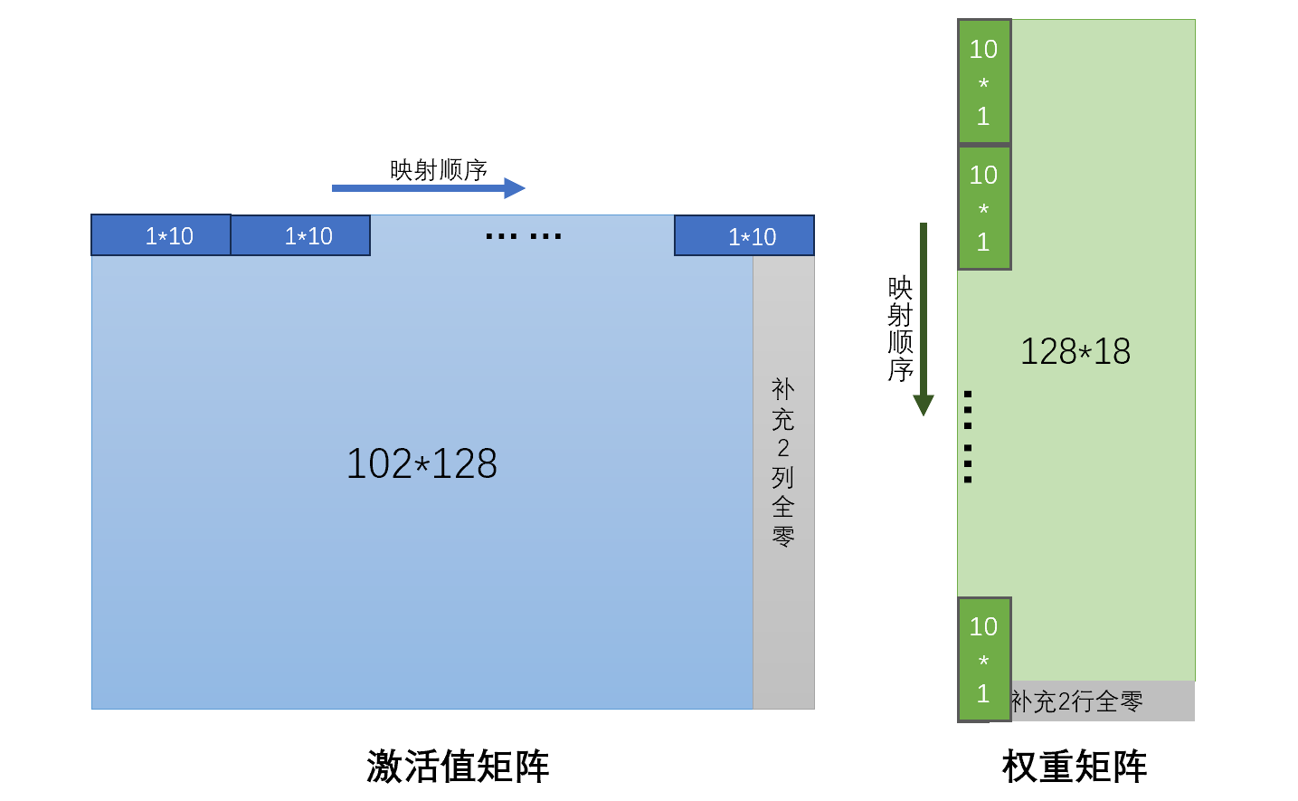
思考题4
在你之前设计的基础上，如果阵列的尺寸并不是新任务中输入矩阵尺寸的因数，例如在参考代码中，阵列尺寸是 1*10，来了个新任务输入激活值矩阵尺寸是 102*128，权重矩阵尺寸是 128*18。那么你该如何进行 mapping？或者如何进行更好的阵列设计？可以进行一个 case study。
基础解决思路：
对输入矩阵进行padding，用零值将余数行（或列）补齐。
右图为case study图示：
进阶解决思路：
阵列重构：设计支持动态位宽的PE（如8/10元素模式），通过⻔控禁⽤未使⽤的PE。最后1次循环仅 激活前8个PE，避免填充。 资源消耗⽅⾯增加了MUT等控制逻辑，节省了⽆效计算周期。
重新设计阵列/分块尺⼨：如对于MAC树，将1x10阵列扩展为1x16（128可被16整除）。

Slide 23
思考题5
在你之前设计的基础上，试着去搜索一下更好的mapping方案。（延时更低、带宽需求更 低、访问bit数更低等）
数据复用：利用行缓冲存储输入特征图行，供多个卷积窗口复用，减少带宽。 流水线设计：数据传输与计算重叠，如前一窗口计算时，后一窗口数据预取，降低延时。
在mapping时，采用WS映射的方法，每轮脉动只读取一次权重，然后采取其他方法（如增设控制信号）来调整时序。减少数据移动，优先复用激活/权重降低带宽。

Slide 24
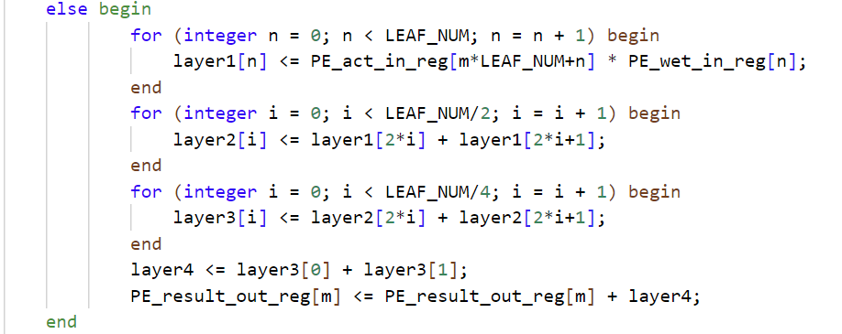
思考题6
试着优化你的设计，使其能够跑到更高的时钟/更短的任务时间。
乘加树的优化：
流水线化
在原来的基础上，将乘累加操作改写为时序逻辑，使用非阻塞赋值。这样输出会多延后4个时钟周期，需要在仿真文件中修正。
可见修改为流水线后，时钟频率提高了142%，但阵列利用率有所下降。
 | 非流水线 | 流水线
阵列利用率 | 85.22% | 72.11%
最高时钟频率 | 116.171MHz | 280.82MHz

Slide 25
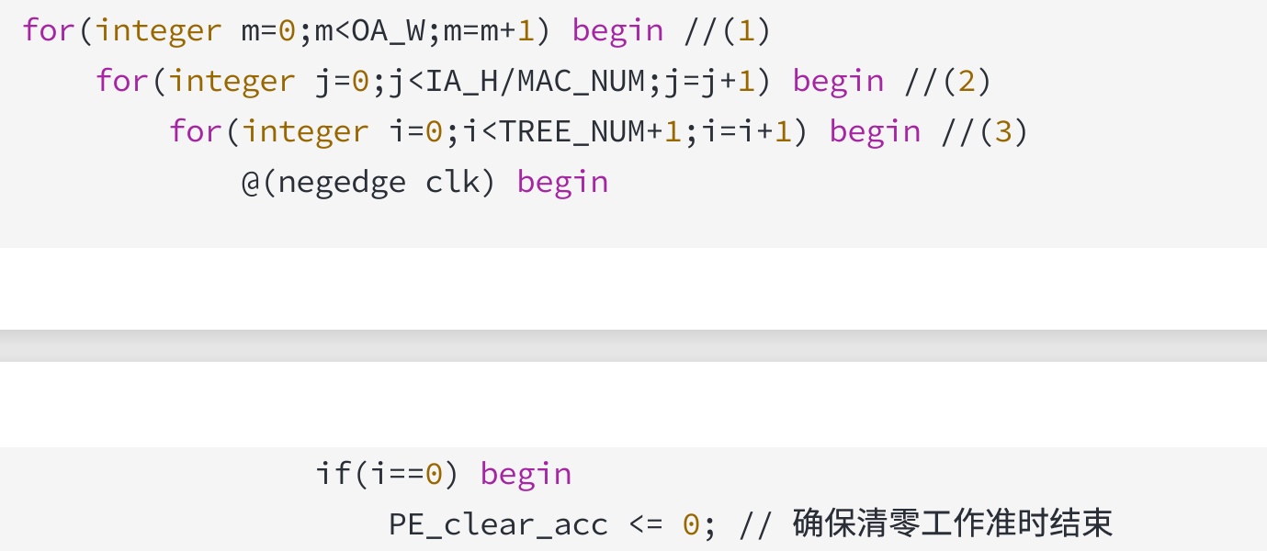
思考题6
试着优化你的设计，使其能够跑到更高的时钟/更短的任务时间。
乘加树的优化：
2. 闲置周期再利用
由于输出相对输入要延迟若干个周期，在这⼀部分时间内，计算核并没有实际上被安排任务，这导致了时间浪费。
调整数据流与任务的mapping，将“等待输出”收纳进下⼀周期的预热阶段，使得每个循环由（5个周期树输⼊+3个周期数据清零并等待输出）， 减⼩为（5个周期树输⼊+1个周期数据清零），节约了25%的时间。
验证结果：
仿真时间由12830ns减⼩为9650ns
加速⽐约为1.33x，与理论分析相符。

Slide 26
分工：
陈天乐：汇报
贺湘杰：PPT
管羽：PPT
苏创椿：1*N乘累加
薛晟涛：1*N脉动阵列
周璟昊： M*N乘累加
蔡静雯：M*N脉动阵列、思考题4、6
曾瀚章：思考题整理汇总
谢谢大家

